Slide 1
System PVT
| Poświęcenie | Jakość | Uczciwość |
Firma Jiaxing Yunyu New Energy Co.
Nauka i technika to pierwsza siła produkcyjna,
a ludzie są pierwszym zasobem

Slide 2
Katalog
——SPIS TREŚCI——
01
02
03
04
05
Profil firmy
Technologia PVT
PVT
Aplikacje
Najnowsza mikrosieć PVT typu rozproszonego cztery-w-jednym
Energia
Oszczędności

Slide 3
Opis firmy
Prezentacja firmy
01
——SPIS TREŚCI——

Slide 4
Opis firmy
Firma Jiaxing Yunyu New Energy Co.
Od ponad 16 lat zajmujemy się badaniami nad słoneczną energią cieplną, od ponad 6 lat badaniami nad systemami fotowoltaicznymi, a od ponad 4 lat badaniami zunifikowanymi. Posiadając ponad dziesięć patentów na krajowe wynalazki i układy integracji fotowoltaicznych systemów słonecznej energii cieplnej, Jiaxing Yunyu Solar koncentruje się na produkcji wielkoskalowej oraz projektowaniu i instalacji całego fotowoltaicznego systemu słonecznej energii cieplnej, przyczyniając się do osiągnięcia krajowej neutralności węglowej i obniżenia emisji dwutlenku węgla.

Slide 5
Technologia PVT
Fotowoltaiczny/cieplny system słoneczny
02
——SPIS TREŚCI——

Slide 6
Technologia PVT
Technologia PVT, to technologia zintegrowanego zaopatrzenia w ciepło i energię elektryczną z wykorzystaniem ogniw fotowoltaicznych i słonecznej energii cieplnej. W przypadku tradycyjnych paneli fotowoltaicznych tylko 17-23%, z 100% wypromieniowanej na panele energii słonecznej, przekształcane jest w energię elektryczną, 5% jest odbijane, a pozostałe 65-70% energii słonecznej pochłaniane jest w postaci ciepła odpadowego przez panele i ostatecznie emitowane do atmosfery. Z kolei nasza technologia PVT, dzięki absorpcji maksymalnej ilości ciepła odpadowego z paneli fotowoltaicznych i magazynowaniu go w zbiorniku wodnym poprzez pompę cyrkulacyjną oraz wykorzystaniu technologii pompy ciepła i wodnej pompy ciepła, umożliwia uzyskanie stałej temperatury dla potrzeb wody i ogrzewania. Technologia PVT pozwala uzyskać wyższą wydajność ogólną i lepiej wykorzystać spektrum promieniowania słonecznego.
Panele PVT pochłaniając ciepło odpadowe z paneli słonecznych, zapewniają jednocześnie efekt chłodzenia paneli PVT, co zwiększa wytwarzanie energii z paneli o około 11% w ciągu roku i do 21% w lecie.

Slide 7
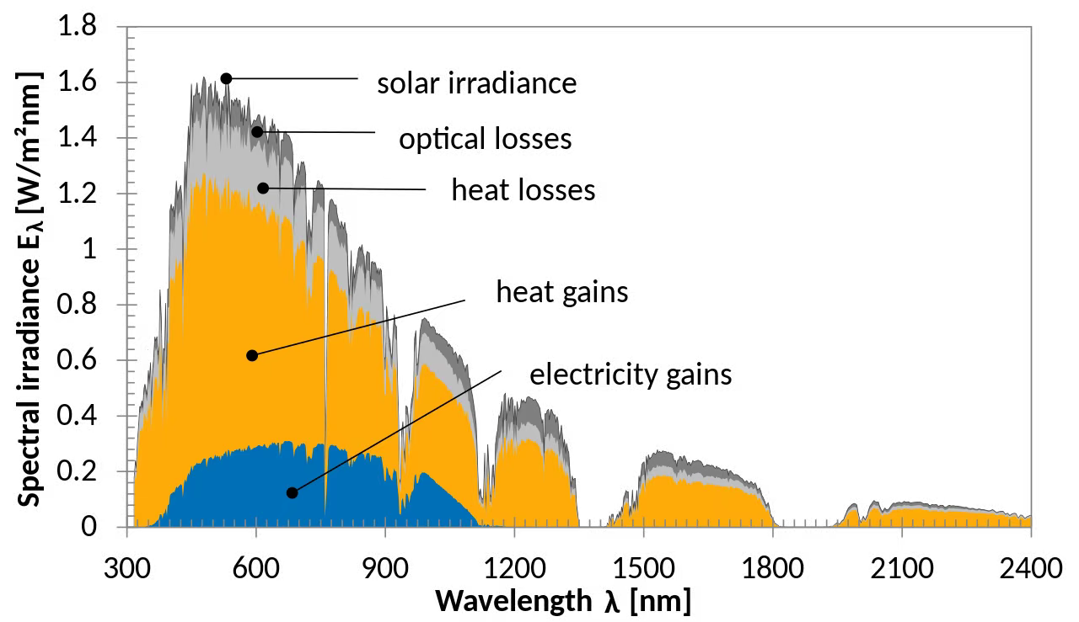
Technologia PVT
Widmowe natężenie napromienienia Eλ [W/m2nm]
natężenie promieniowania słonecznego
straty optyczne
straty cieplne
zyski ciepła
zyski energii elektrycznej
Długość fali λ [nm]
Panele fotowoltaiczne mogą efektywnie generować energię elektryczną tylko wtedy, gdy panuje odpowiednia temperatura. Nasze panele PVT zapewniają panelom fotowoltaicznym niższą temperaturę powierzchni i zwiększają wydajność wytwarzania energii elektrycznej.

Slide 8
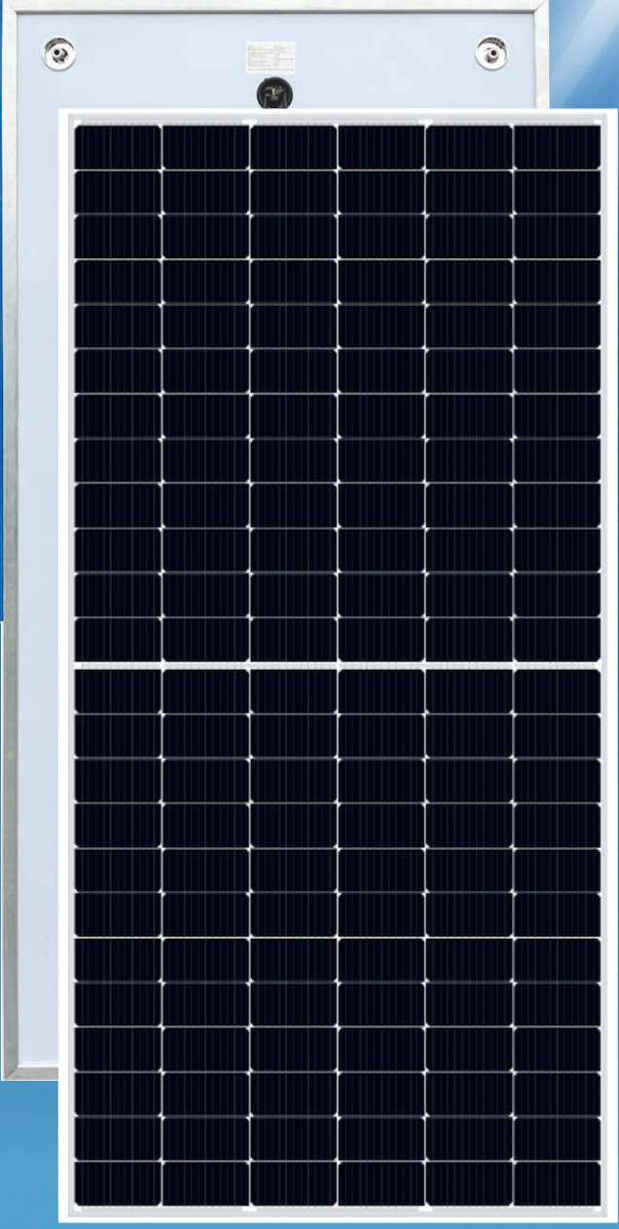
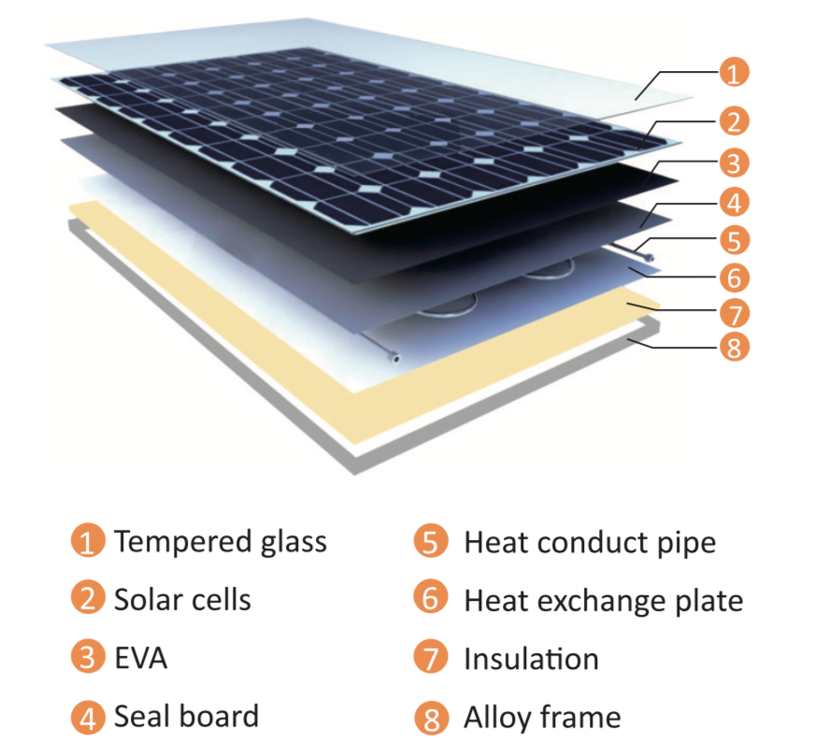
Technologia PVT
Schemat struktury naszych paneli PVT
1 Szkło hartowane
2 Ogniwa słoneczne
3 EVA
4 Płyta uszczelniająca
1 Szkło hartowane
2 Ogniwa słoneczne
3 EVA
4 Płyta uszczelniająca

Slide 9
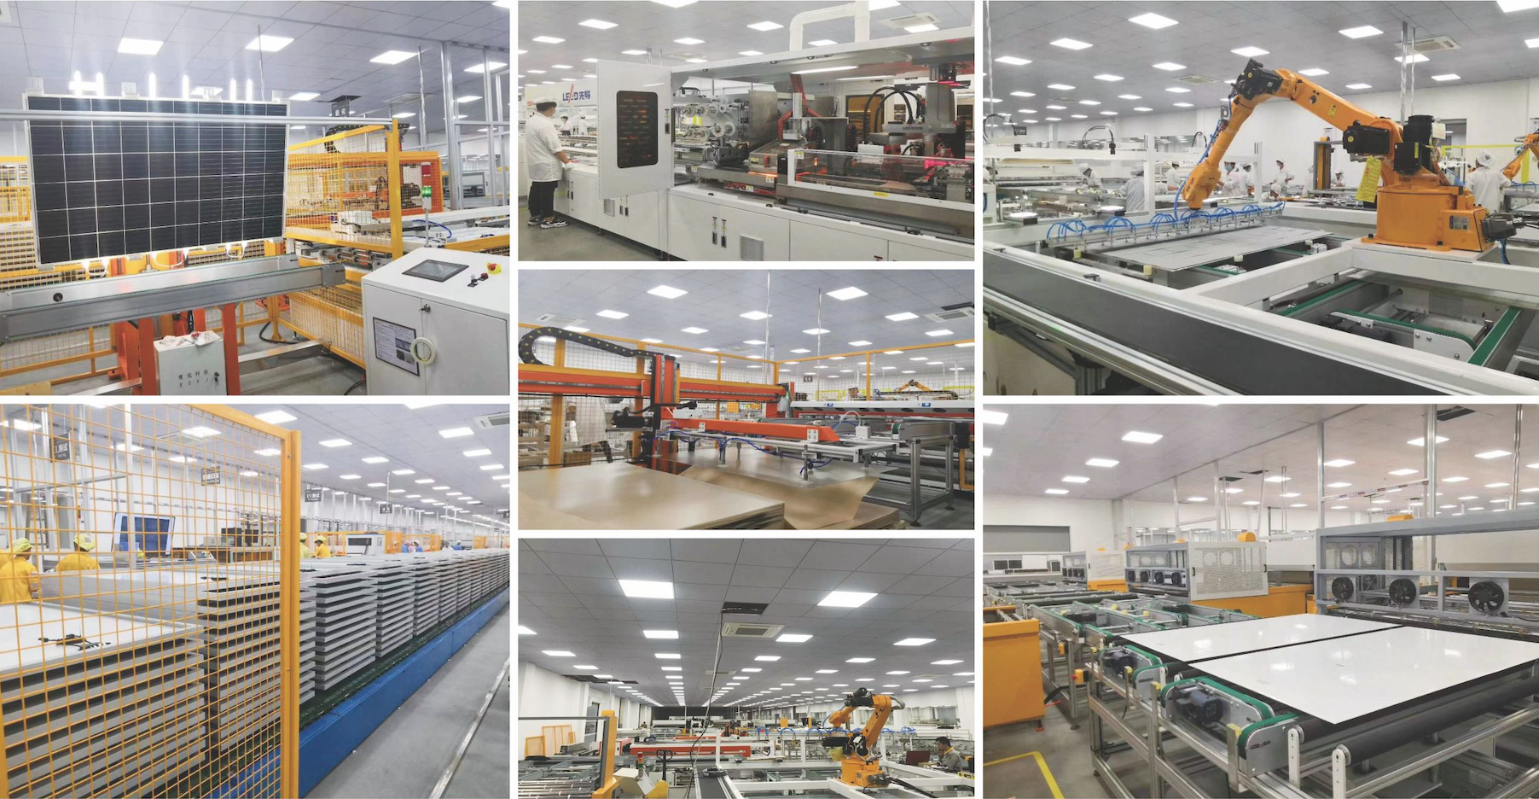
Technologia PVT

Slide 10
Obszary zastosowań PVT
Zakres zastosowania
03
——SPIS TREŚCI——

Slide 11
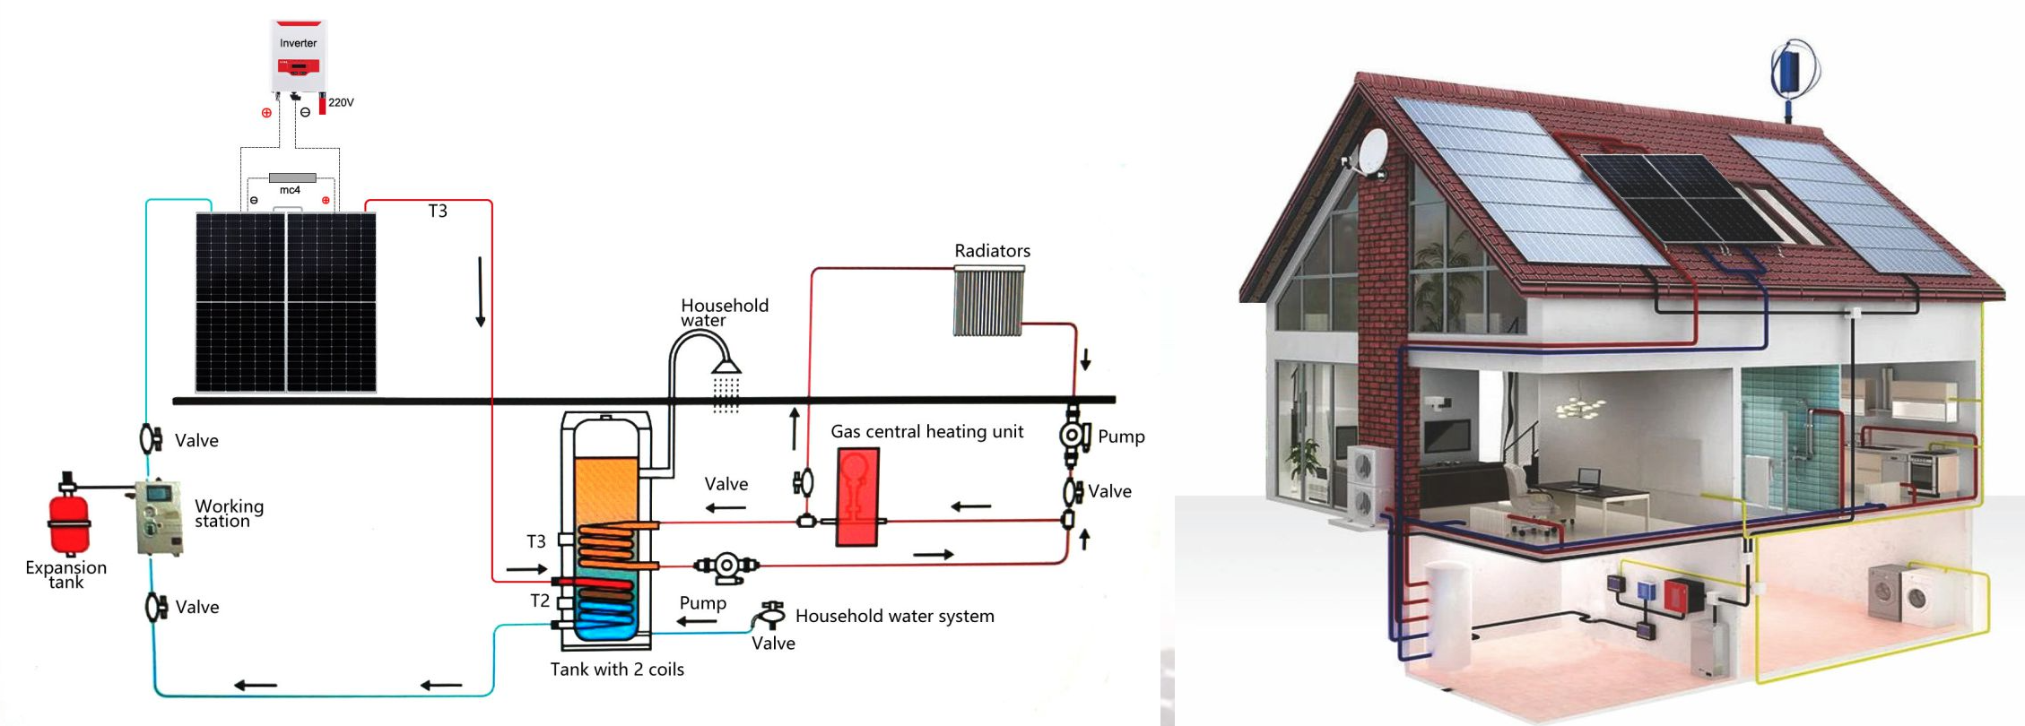
Obszary zastosowań PVT
01 Ogrzewanie budynków mieszkalnych i zaopatrzenie w ciepłą wodę
02 Ogrzewanie basenu
03 Dostarczanie ciepłej wody i ogrzewanie szkół, szpitali
04 Ogrzewanie szklarń, farm, nawożenie
Inwerter
Zawór
Centralne ogrzewanie gazowe
Stacja robocza
Zawór
Zawór
Zbiornik wyrównawczy
Zawór
Pompa
Instalacja wodna w gospodarstwie domowym
Zawór
Zbiornik z 2 cewkami

Slide 12
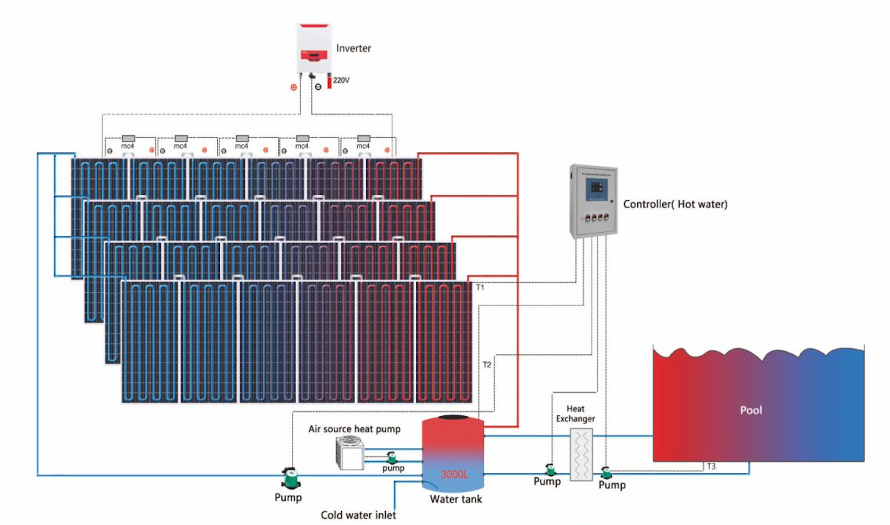
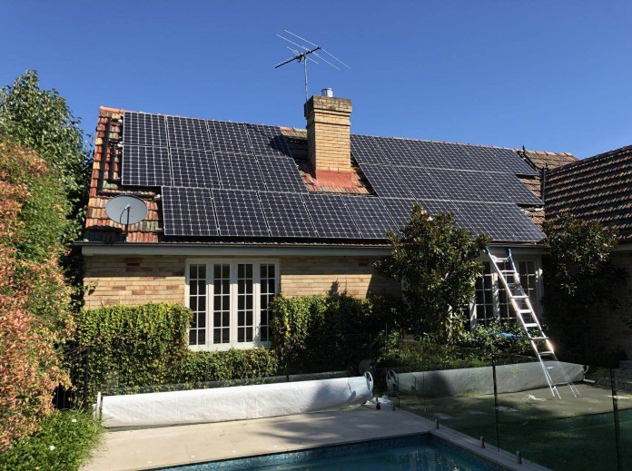
Obszary zastosowań PVT
01 Ogrzewanie budynków mieszkalnych i zaopatrzenie w ciepłą wodę
02 Ogrzewanie basenu
03 Dostarczanie ciepłej wody i ogrzewanie szkół, szpitali
04 Ogrzewanie szklarń, farm, nawożenie
Inwerter
Wymiennik ciepła
Basen
Powietrzna pompa ciepła
pompa
pompa
pompa
pompa
ZBIORNIK WODNY
Wlot zimnej wody

Slide 13
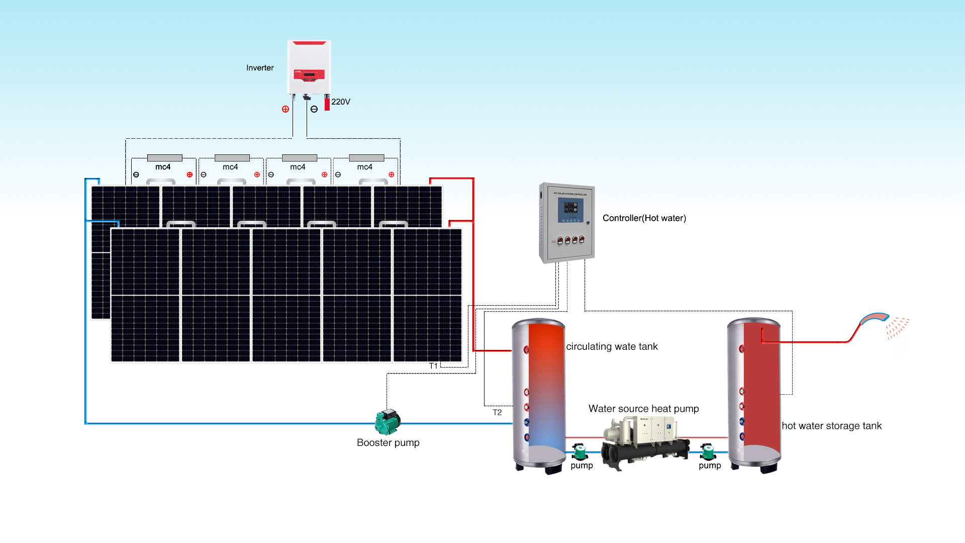
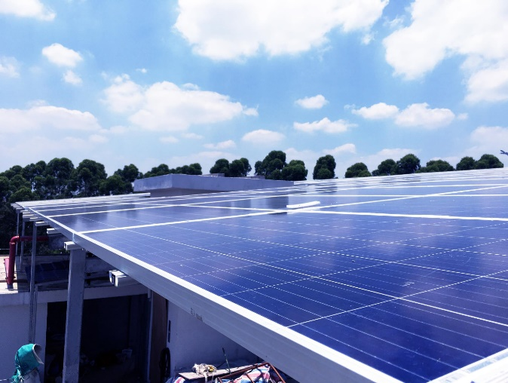
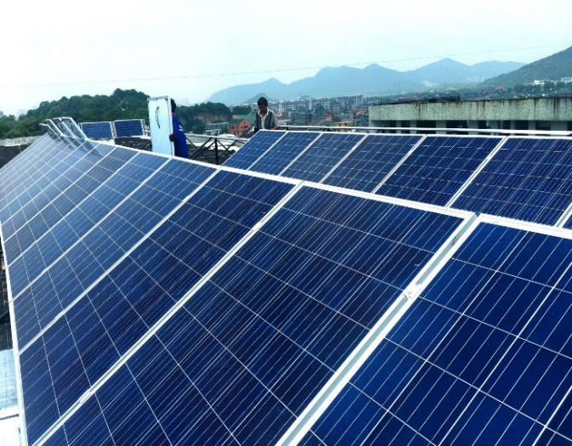
Obszary zastosowań PVT
01 Ogrzewanie budynków mieszkalnych i zaopatrzenie w ciepłą wodę
02 Ogrzewanie basenu
03 Dostarczanie ciepłej wody i ogrzewanie szkół, szpitali
04 Ogrzewanie szklarń, farm, nawożenie
Inwerter
Regulator (ciepła woda)
zbiornik wody obiegowej
Wodna pompa ciepła
zbiornik ciepłej wody
Pompa wspomagająca
pompa
pompa

Slide 14
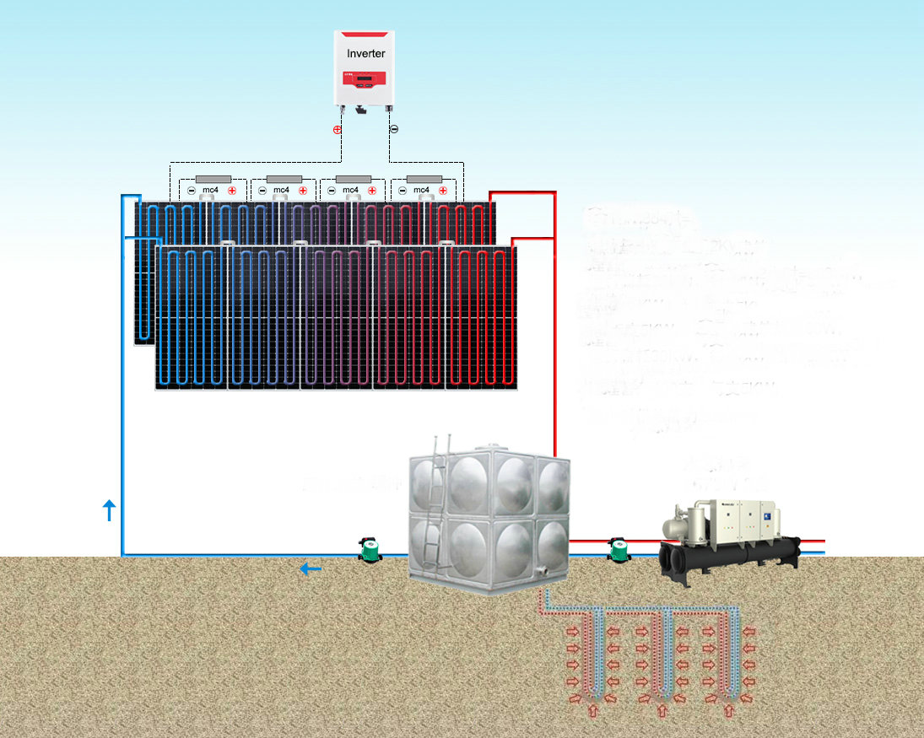
Obszary zastosowań PVT
01 Ogrzewanie budynków mieszkalnych i zaopatrzenie w ciepłą wodę
02 Ogrzewanie basenu
03 Dostarczanie ciepłej wody i ogrzewanie szkół, szpitali
04 Ogrzewanie szklarń, farm, nawożenie
Inwerter

Slide 15
Najnowsza mikrosieć PVT typu rozproszonego cztery-w-jednym
Sieć regionalna cztery-w-jednym
04
——SPIS TREŚCI——

Slide 16
Najnowsza mikrosieć PVT typu rozproszonego cztery-w-jednym
Energia słoneczna
Ogrzewanie słoneczne
Kolektory termiczne
Budynek
Zbiorniki na wodę
ogrzewanie pompy ciepła
Kolektory słoneczne
Energia geotermalna
Pozyskiwanie ciepła z gleby
Energia elektryczna
Moduł pompy ciepła
Podziemne wymienniki ciepła
Unikalne połączenie wielu technologii, wykorzystujące PVT, pompę ciepła i międzysezonowe magazynowanie energii. Zapewnia wytwarzanie energii, ogrzewanie, chłodzenie i ciepłą wodę, cztery-w-jednym. Gwarantujemy pełen zakres usług w zakresie produktów, projektowania, instalacji i obsługi posprzedażowej.

Slide 17
Oszczędność energii
Oszczędność energii
05
——SPIS TREŚCI——

Slide 18
Oszczędność energii
Dlaczego warto skoncentrować się na ogrzewaniu?
●W Kanadzie 80% zużycia energii w budynkach mieszkalnych przypada na ogrzewanie.
●Pochodzi głównie ze źródeł nieodnawialnych i prowadzi do znacznej emisji gazów cieplarnianych.
Dlaczego ogrzewanie słoneczne?
●Modernizacje instalacji EE są droższe i przynoszą mniejsze oszczędności energii w miarę wzrostu zapotrzebowania na energię w domu.
●Kolektory słoneczne są bardzo wydajne w wytwarzaniu ciepła o niskiej temperaturze.
Sektor mieszkaniowy
Ogrzewanie pomieszczeń 63%
Ogrzewanie wody 17%.
Urządzenia 14%
Oświetlenie 4%
Chłodzenie pomieszczeń 1%
Ogrzewanie pomieszczeń
Dlaczego warto skoncentrować się na ogrzewaniu?
Rialta
Nebula
Pinnacle4
Moc (Riata)
Moc (Nebula)
Moc (Pinnacle 4)
Na obszarach wymagających ogrzewania, takich jak domy mieszkalne w północnych Chinach, 80% energii zużywa się na ogrzewanie, 17% na ciepłą wodę,
14% na urządzenia elektryczne, 4% na oświetlenie, a tylko 1% na chłodzenie, przy czym na ogrzewanie przypada
większość zużycia energii w gospodarstwach domowych. PVT zaspokaja większość potrzeb związanych z ogrzewaniem i zasilaniem, dzięki czemu budynek jest prawdziwie bezemisyjny.
Klasyfikacja EnerGuide
Skumulowany koszt ($)

Slide 19
Dlaczego warto skupić się na międzysezonowym magazynowaniu energii?
Dlaczego magazynowanie sezonowe?
■ Istnieje znaczna rozbieżność między dostępnością energii słonecznej a zapotrzebowaniem na ogrzewanie.
■ W przypadku Drake’a Landing’a, 60% rocznego obciążenia grzewczego przypada na miesiące, w których występuje 16% rocznego poboru energii słonecznej.
■ Systemy ogrzewania energią słoneczną z magazynowaniem krótkoterminowym osiągają w Kanadzie maksymalny udział energii słonecznej na poziomie 40-50%.
■ Sezonowe systemy magazynowania ciepła osiągają poziom 90-100%.
Zapotrzebowanie na energię
Energia słoneczna

Slide 20
Dziękujemy za uwagę
Nauka i technika to pierwsza siła produkcyjna,
a ludzie są pierwszym zasobem
PPT模板下载：www.1ppt.com/moban/ 行业PPT模板：www.1ppt.com/hangye/
节日PPT模板：www.1ppt.com/jieri/ PPT素材下载：www.1ppt.com/sucai/
PPT背景图片：www.1ppt.com/beijing/ PPT图表下载：www.1ppt.com/tubiao/
优秀PPT下载：www.1ppt.com/xiazai/ PPT教程： www.1ppt.com/powerpoint/
Word教程： www.1ppt.com/word/ Excel教程：www.1ppt.com/excel/
资料下载：www.1ppt.com/ziliao/ PPT课件下载：www.1ppt.com/kejian/
范文下载：www.1ppt.com/fanwen/ 试卷下载：www.1ppt.com/shiti/
教案下载：www.1ppt.com/jiaoan/
字体下载：www.1ppt.com/ziti/

